Slide 1
l. 프로젝트 소개
ll. 구성 요소
lll. 게시판 별 특징 및 기능 소개
Ⅳ. 관리자 페이지 특징 및 기능 소개
Ⅴ. 시연 및 질의문답
개발 목적 및 목표 l 진행단계 l 담당역할
MVC2 l DB
[ CONTENTS ]
NEWS l 자유 게시판 l 스냅 게시판 l 공지 게시판 l Q & A

Slide 2
l. 프로젝트 소개
개발 목적 및 목표 l 진행단계 l 담당역할

Slide 3
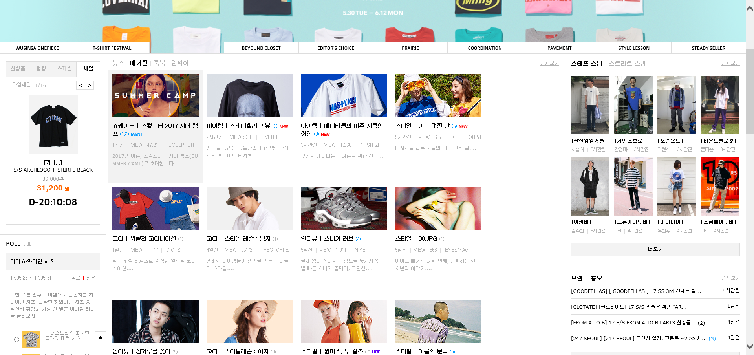
> 프로젝트 소개
개발 목적 및 목표 l 진행단계 l 담당역할
오늘 나 상태 괜찮은데, 누구든지 내 스타일에 대해 공감 해주는 사람들이 있었으면 좋겠다!
저 연예인 코디 예쁘다! 옷 정보 를 공유할 수 있는 커뮤니티가 있을까?
과장광고, 허위광고가 많은데 어디서 객관적인 후기 글 등을 찾아볼 수 있을까…
트렌드 를 빨리 알 수 있는 곳은?
>
모델링 사이트(무신사)
>
남녀노소 트렌드에 대한 민감도
&
스타일에 관한 관심

Slide 4
> 프로젝트 소개
개발 목적 및 목표 l 진행단계 l 담당역할
월 | 화 | 수 | 목 | 금 | 토 | 일
 |  |  |  | 19 | 20 | 21
22 | 23 | 24 | 25 | 26 | 27 | 28
29 | 30 | 31
컨셉
회의
역할 분담 및
스토리보드
중간
발표
피드백 및
관리자 페이지
개별 게시판 구현
세부 기능 구현
최종
발표
디버깅 및 발표준비

Slide 5

> 프로젝트 소개
> 프로젝트 소개
개발 목적 및 목표 l 진행단계 l 담당역할
김민재(조장)
최송문
스냅, NEWS 게시판
CSS
게시판, 관리자 댓글
자유 게시판
허지훈
김현진
공지 게시판
관리자 페이지
Q & A 게시판
PPT
최종발표

Slide 6
ll. 구성 요소
MVC2 l DB

Slide 7
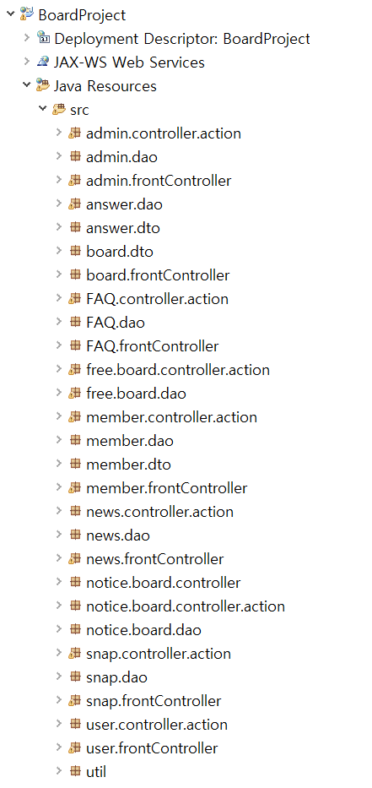
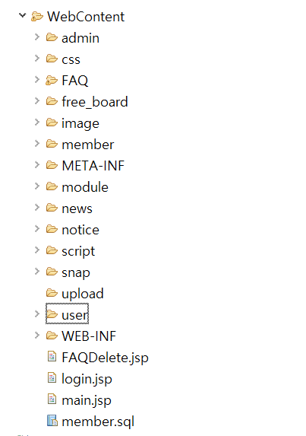
> 구성 요소
모든 게시판 VO
통일 사용
게시판에서 사용하는
변수나 값들이 공통되어
굳이 여러 개를 만들지 않고
통일하여 사용,
이외의 컨트롤러, 액션 등은
앞에 이름으로 구분하여
패키지 만듦

Slide 8
lll. 게시판 별 특징 및 기능 소개
NEWS l 자유 게시판 l 스냅 게시판 l 공지게시판 l Q & A

Slide 9
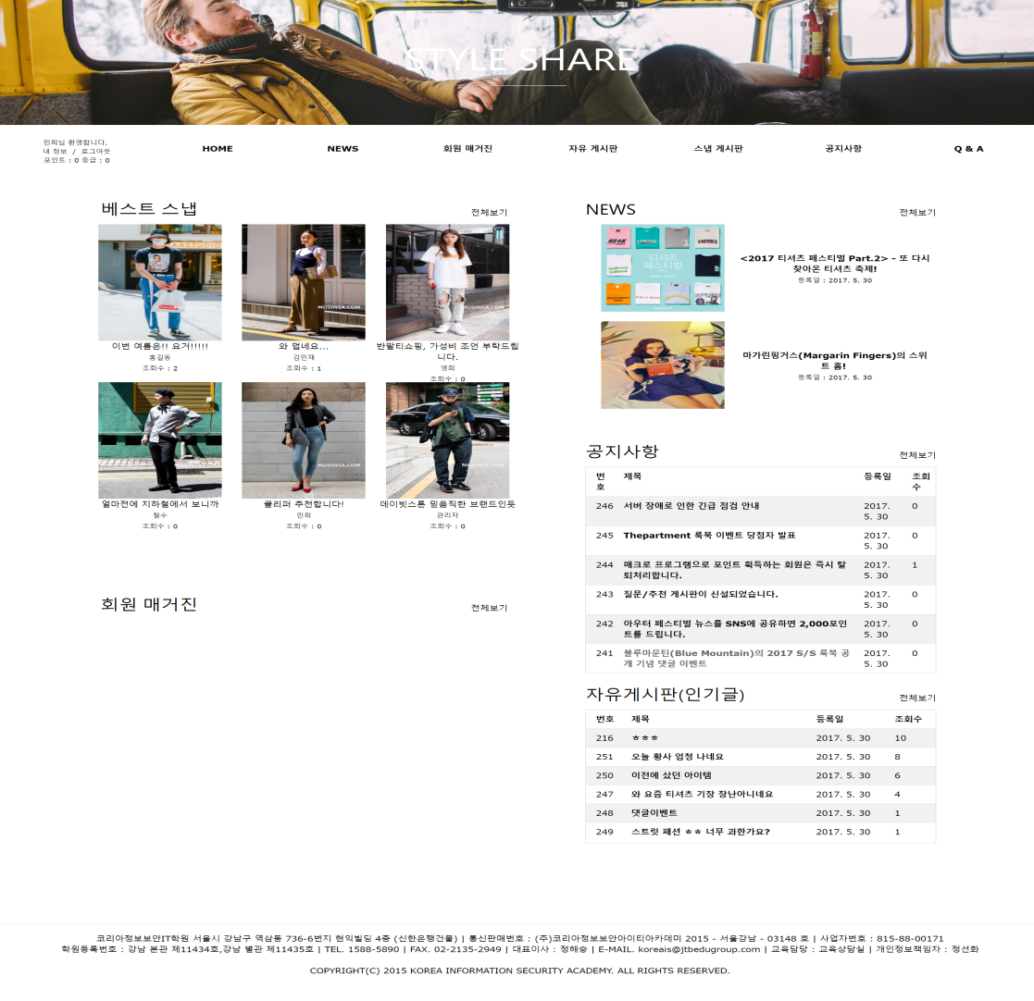
> 게시판 소개
특징 및 기능
[ HOME / NEWS / 자유 게시판 / 스냅 게시판 / 공지 게시판 / Q & A ]
HOME
>
모든 게시판
최신/인기 게시글
요약 보기 가능
메인 화면에서
한 눈에 게시판 별
최신 / 인기 게시글을
빠르게 알 수 있어
시간의 흐름에 민감한
분야적 특성에 충족
커뮤니티의 메인으로,
로그인 후
처음으로
보이는 화면
로그인 회원 설정 칸
정보 수정 / 로그아웃
포인트 / 등급
을 관리할 수 있음

Slide 10
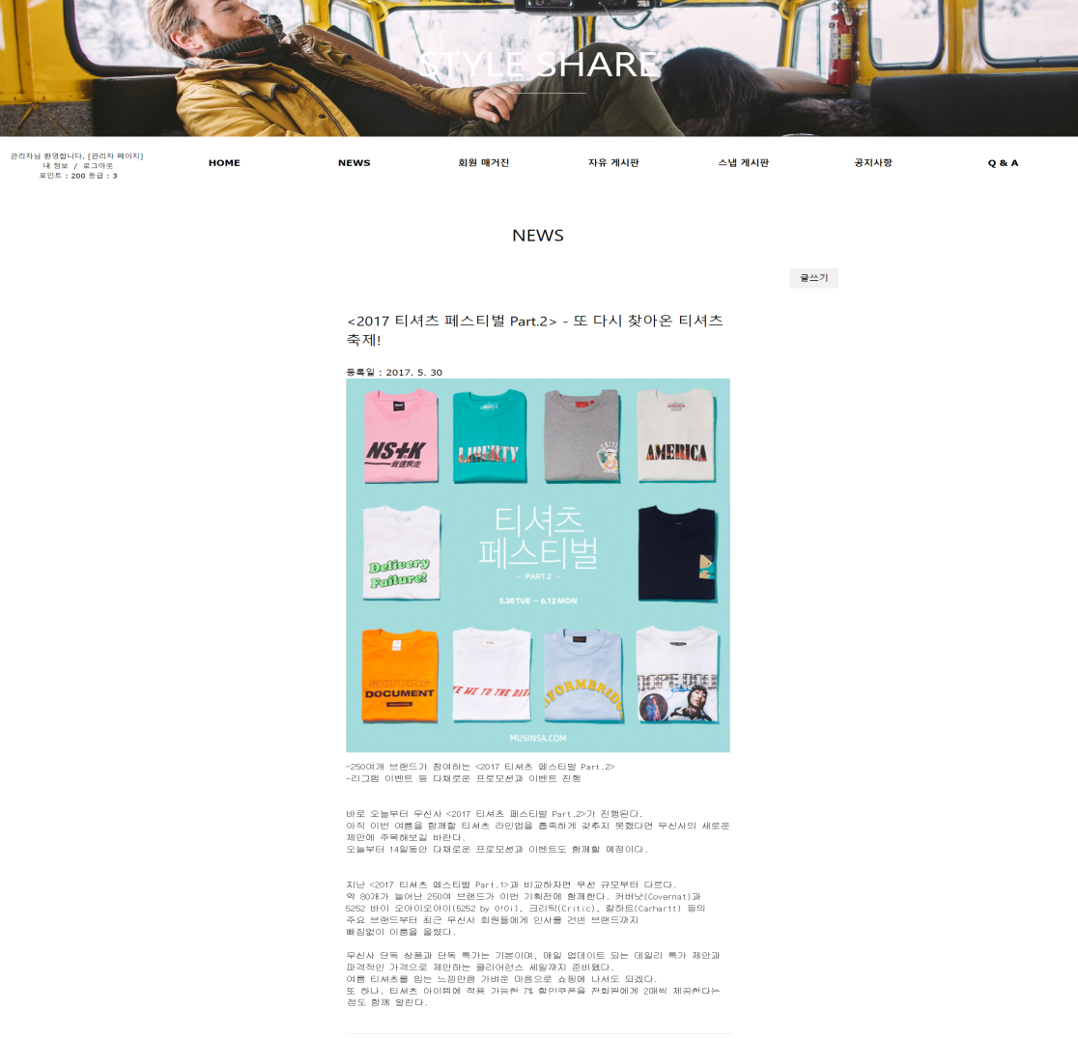
> 게시판 소개
특징 및 기능
[ HOME / NEWS / 자유 게시판 / 스냅 게시판 / 공지 게시판 / Q & A ]
NEWS
중간 발표 피드백
스냅 게시판 제외하면,
정체성을 알 수 있는
컨텐츠 요소가 다소
부족하다는 점이 있다고 하여
추가한 게시판
>
최신 트렌드,
유익한 소식
등의 글을
관리자가 직접
작성하여
회원들에게
다양한 정보들을
제공하는 게시판

Slide 11
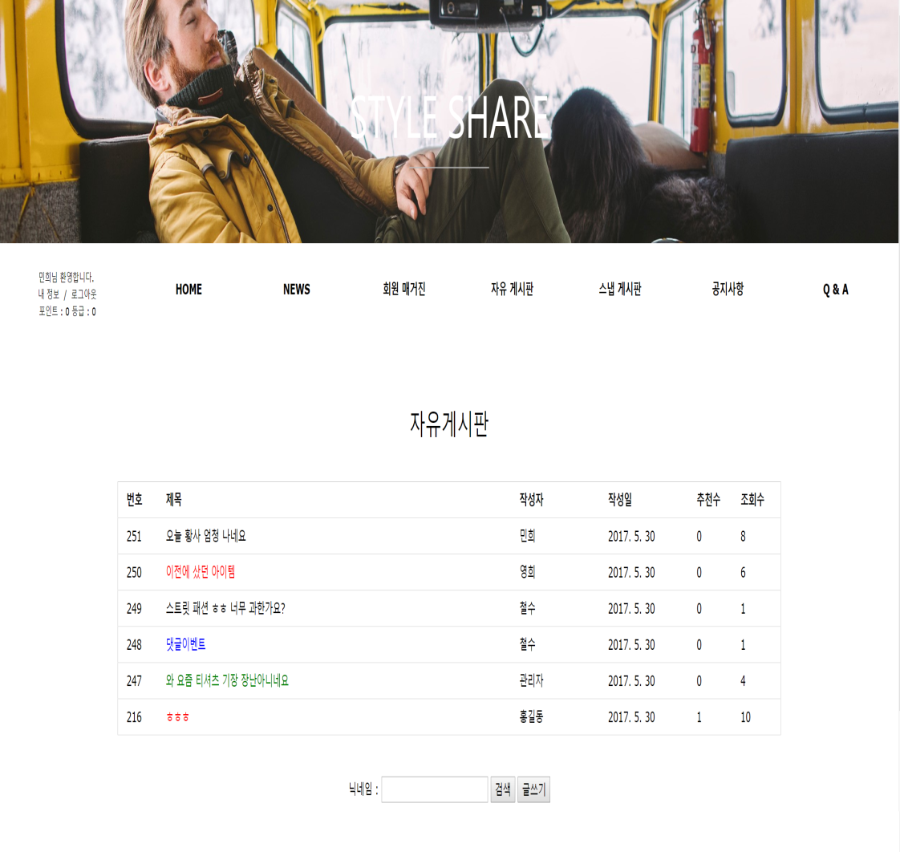
> 게시판 소개
특징 및 기능
[ HOME / NEWS / 자유 게시판 / 스냅 게시판 / 공지 게시판 / Q & A ]
자유 게시판
>
가장 낮은 레벨의 회원들부터
자유롭게
사용 가능한
게시판으로,
한 게시물 작성시
5포인트 적립
회원이 게시물의
제목 색깔을 직접
지정할 수 있음
닉네임으로 게시글
검색가능

Slide 12
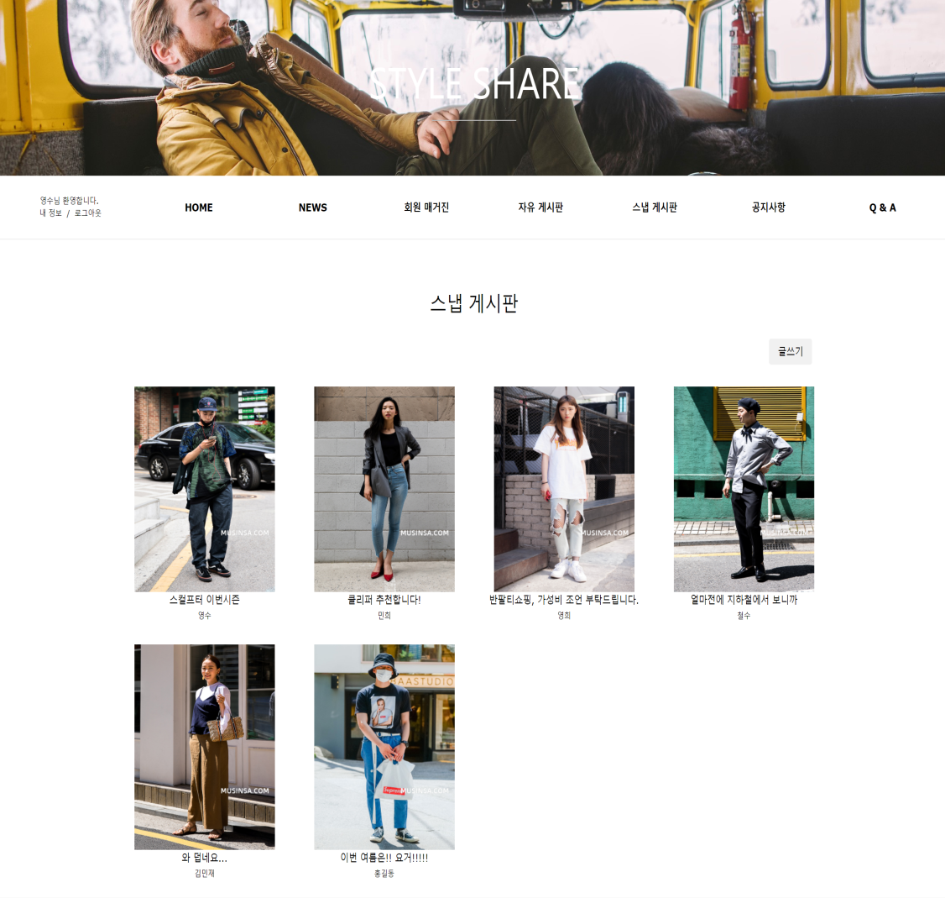
> 게시판 소개
특징 및 기능
[ HOME / NEWS / 자유 게시판 / 스냅 게시판 / 공지 게시판 / Q & A ]
스냅 게시판
>
가장 중요한
컨텐츠를 담은
게시판으로,
가장 낮은 레벨의 회원은 구경만
가능하고
그 이상 레벨의 회원들은
작성이 가능하며,
작성시 10포인트 적립
사진/제목/닉네임

Slide 13
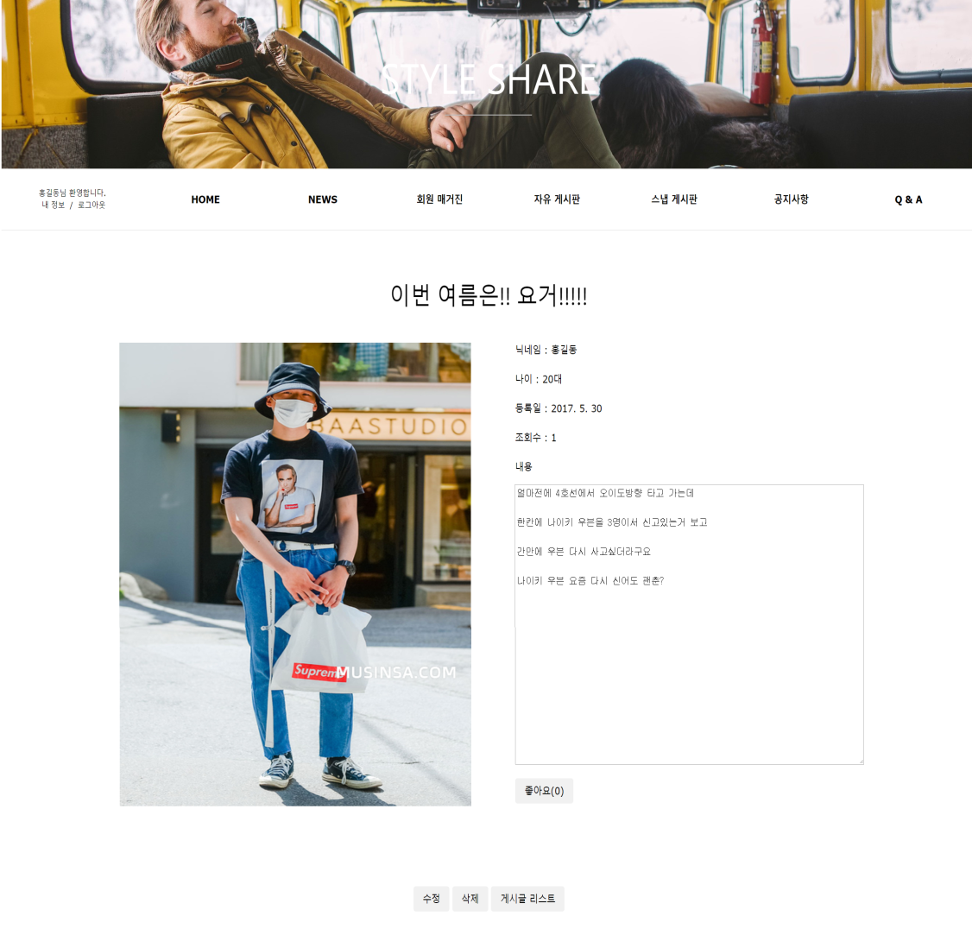
> 게시판 소개
특징 및 기능
[ HOME / NEWS / 자유 게시판 / 스냅 게시판 / 공지 게시판 / Q & A ]
스냅 게시판
상세글 보기
>
중간 발표 피드백
기존에 나이를 sql에서
바로 불러와 나이를 자세히 보여줬으나(25세, 31세 등),
중간 발표 피드백 이후
연령대로 보이게 수정함
스냅 게시판
글 내용 상세
보기
좋아요 기능
게시글에 ‘좋아요’ 기능을 추가해, HOME에서
좋아요 수가 많은 게시글을
추출해 보여줄 수 있게 함

Slide 14
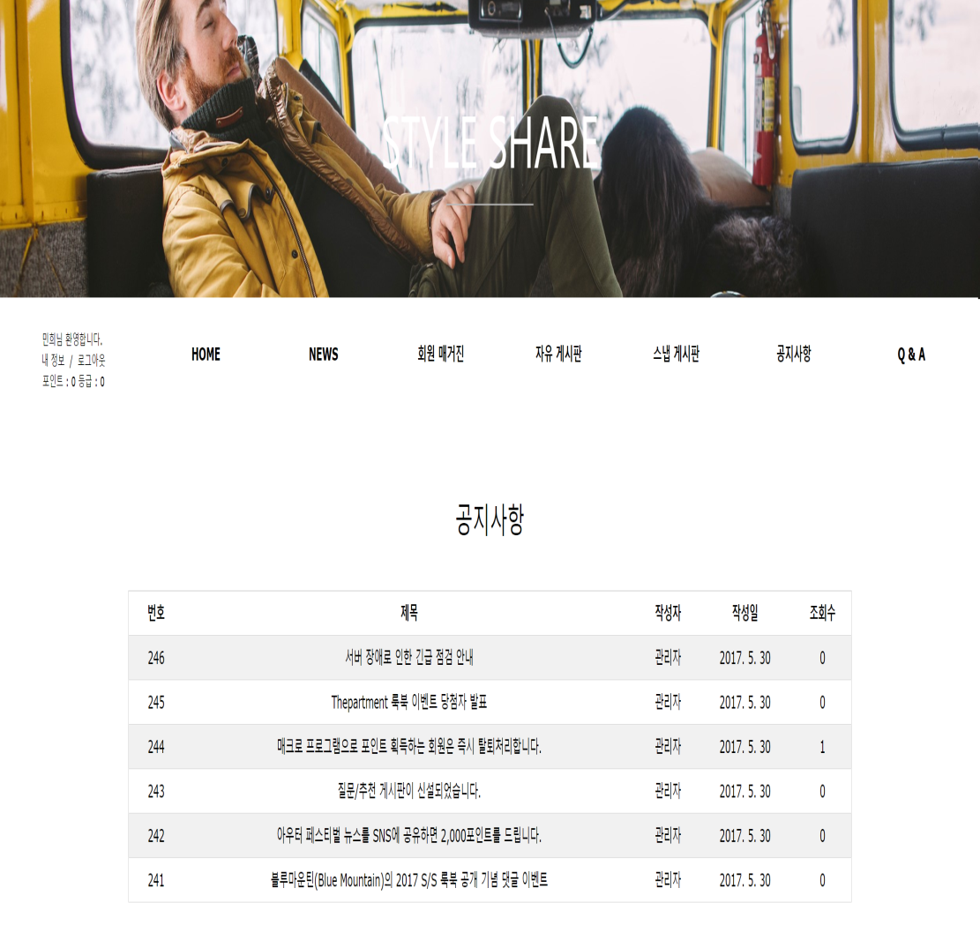
> 게시판 소개
특징 및 기능
[ HOME / NEWS / 자유 게시판 / 스냅 게시판 / 공지 게시판 / Q & A ]
공지 게시판
>
커뮤니티 운영에
관련한 정보를
회원들에게
알리기 위해
관리자만
작성이 가능한
게시판

Slide 15
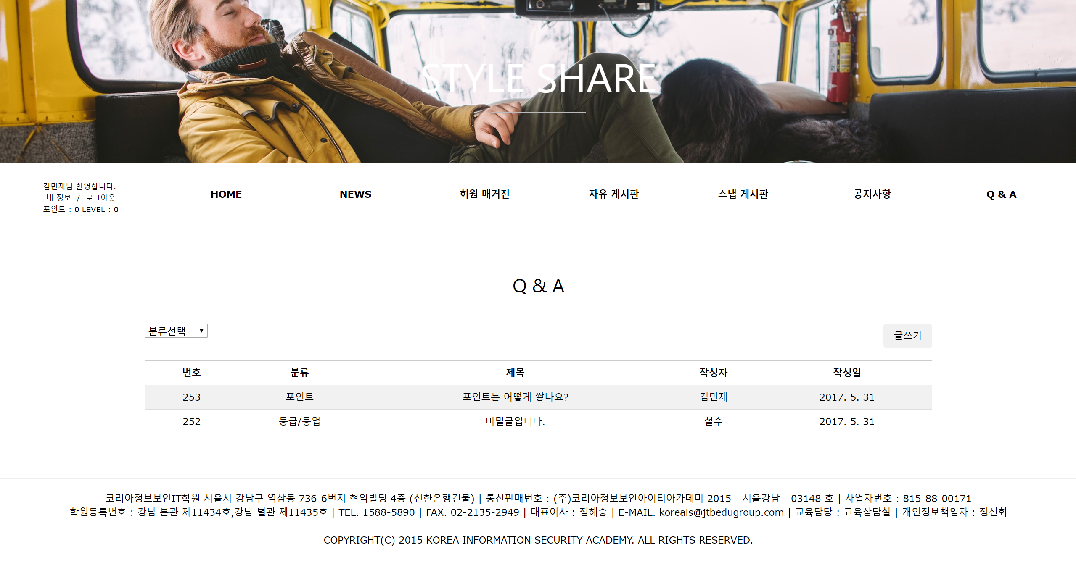
> 게시판 소개
특징 및 기능
[ HOME / NEWS / 자유 게시판 / 스냅 게시판 / 공지 게시판 / Q & A ]
Q & A
>
중간 발표 피드백
기존에 게시판 이름이
FAQ 였으나,
실제 구현된 게시판의
성격과 이름이 맞지 않아,
Q & A 로 변경함
관리자와
글 작성 본인만
관람이 가능한
게시판
비밀 글 기능
개인 정보 혹은 내용 등에
따라 공개를 원치 않는
회원들을 위하여 작성자
본인과 관리자만 해당 글에 접근 할 수 있게 구현함
질문 분류 선택 기능
질문의 분류를 선택하여
해당 분류의 글만
목록에 나오게 하여
관련 질문을 빠르게
찾을 수 있게 구현함

Slide 16
Ⅳ. 관리자 페이지 특징 및 기능 구현
중간 발표 피드백

Slide 17
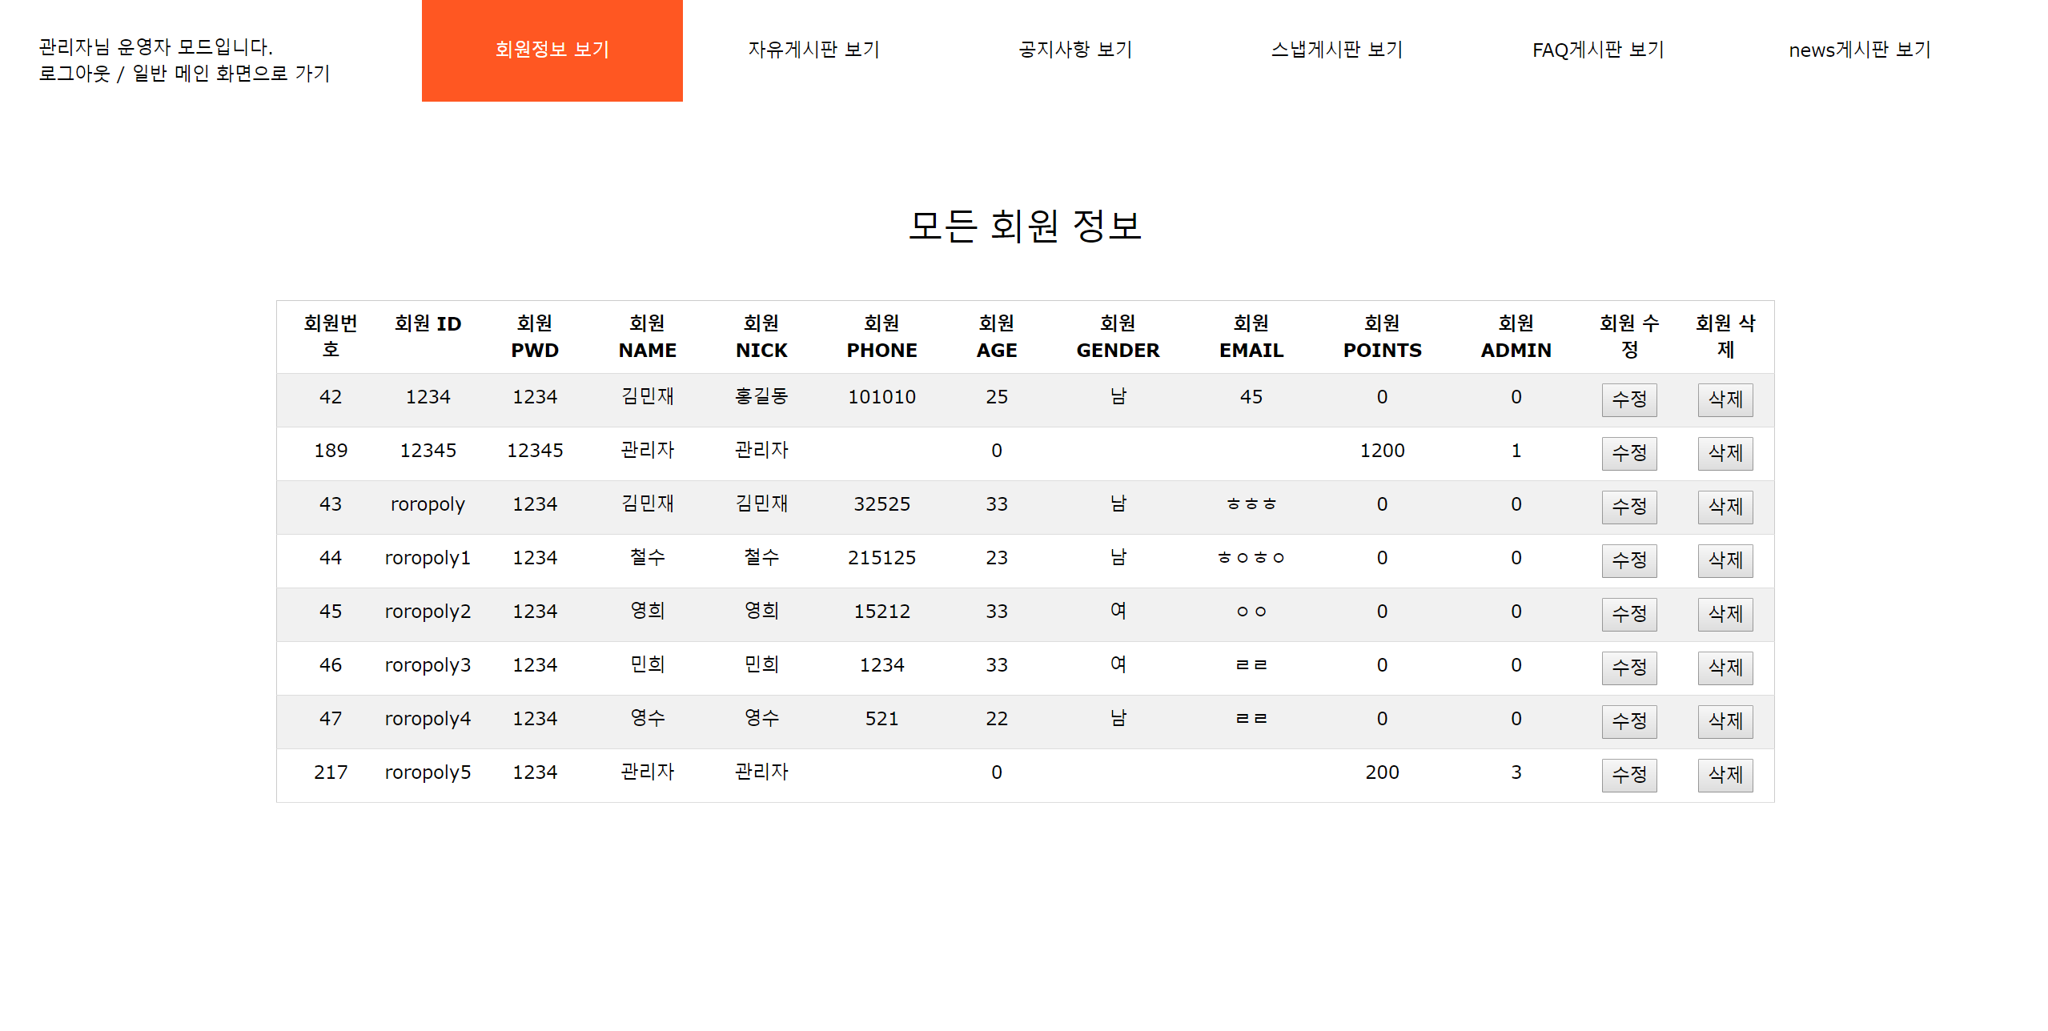
> 관리자 페이지
특징 및 기능
관리자
페이지
회원 수정 / 탈퇴
관리자가 회원 정보를
수정하거나, 회원 삭제를
할 수 있는 권한을 가짐
>
관리자가
회원 및 게시글에
관련하여 모든
관리를 할 수 있는
페이지
관리자 모드
회원 및 게시글을
관리하기 위해
관리자 모드로
로그인한 상태

Slide 18
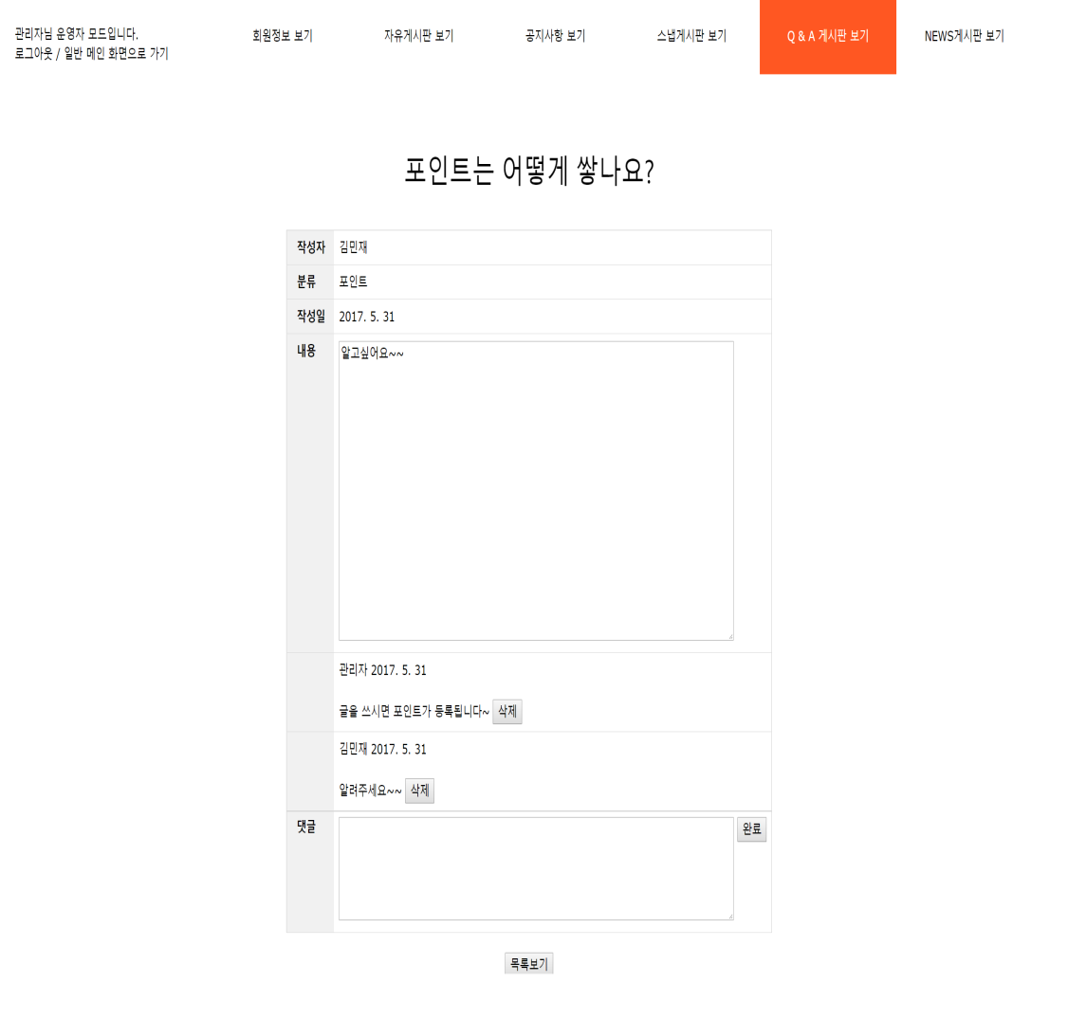
> 관리자 페이지
특징 및 기능
관리자
페이지
>
관리자가
회원 및 게시글에
관련하여 모든
관리를 할 수 있는
페이지
댓글 남기기 기능
앞서 Q & A 게시판에서
회원이 남긴 질문글에,
관리자가 댓글을
달아 줄 수 있는 기능 구현
(회원 본인도 댓글을
남길 수 있음)

Slide 19
Ⅴ. 시연 및 질의문답
궁금하신 점이 있다면, 질문해주시기 바랍니다!

Slide 20
감사합니다!

